Slide 1
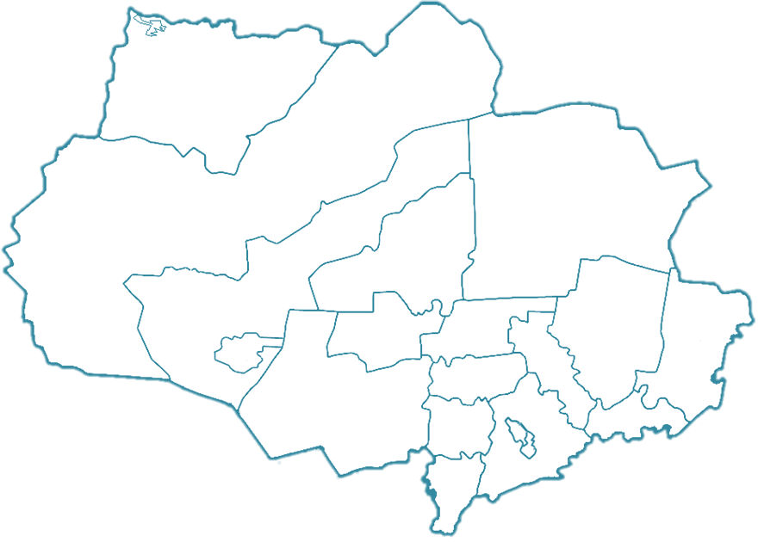
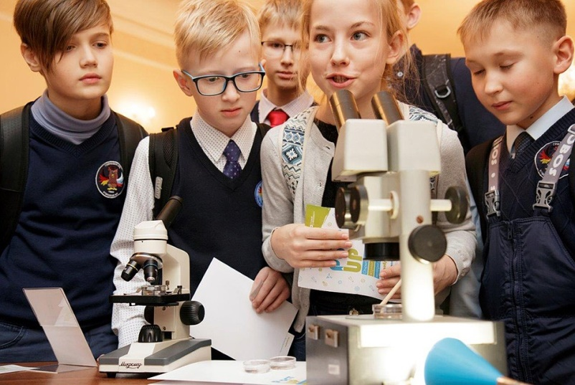
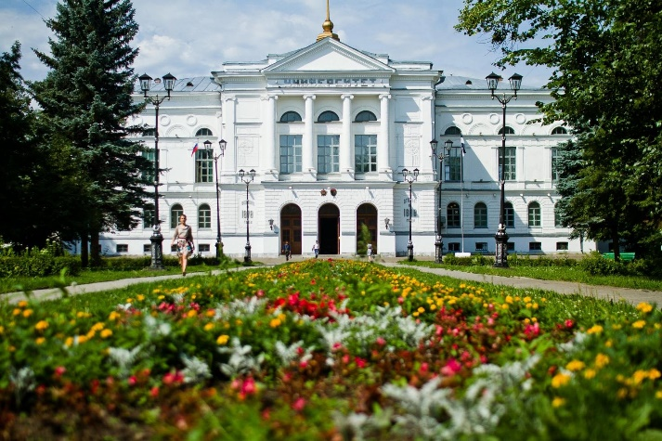
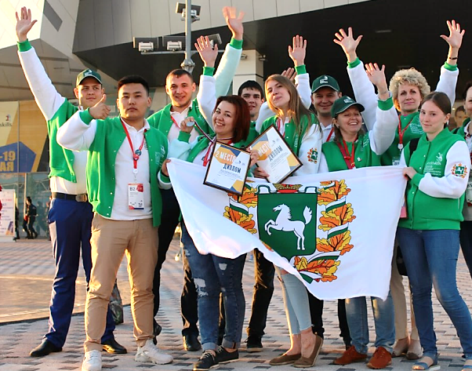
Реализация предметной области «Технология»: опыт Томской области
ТОМСК
Филиппова Надежда Алексеевна,
заведующий кафедрой непрерывного повышения профессионального мастерства и методического сопровождения педагогов ТОИПКРО

Slide 2
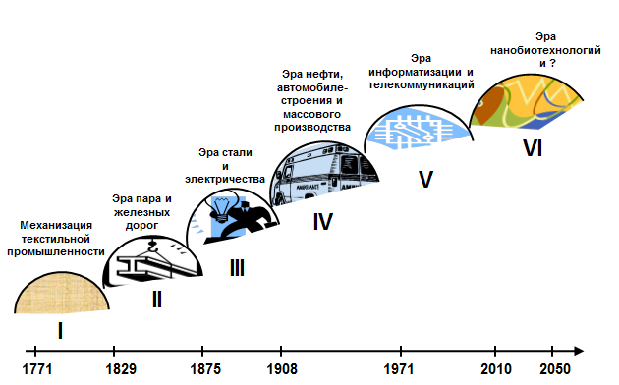
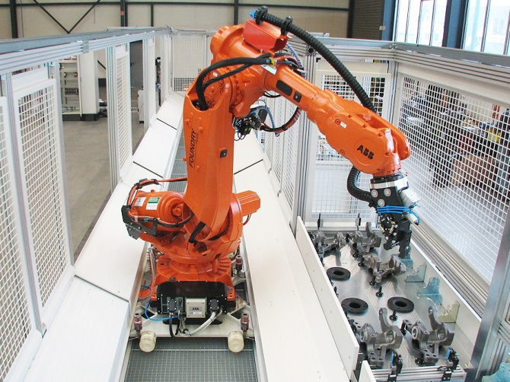
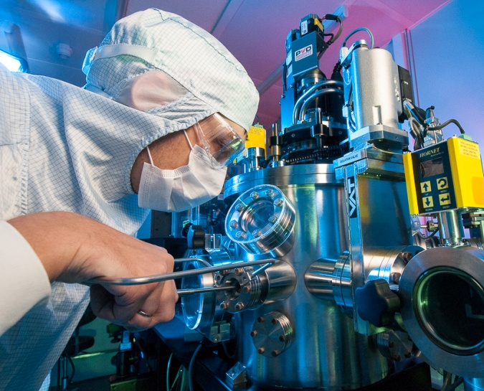
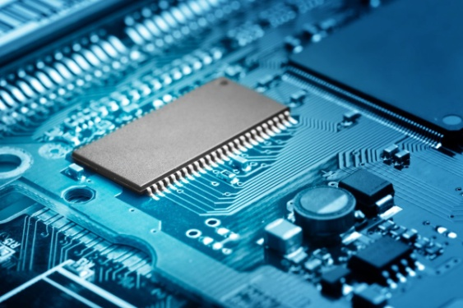
МИР СТОИТ НА ПОРОГЕ ШЕСТОГО ТЕХНОЛОГИЧЕСКОГО УКЛАДА

Slide 3
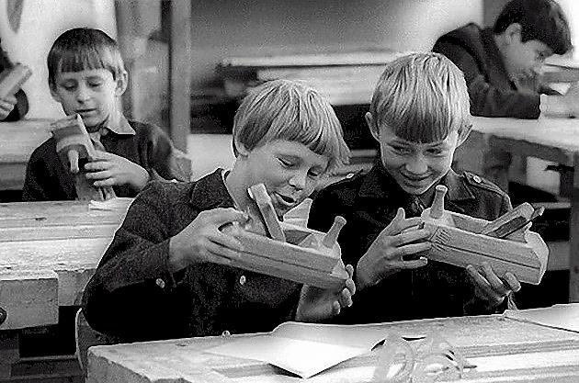
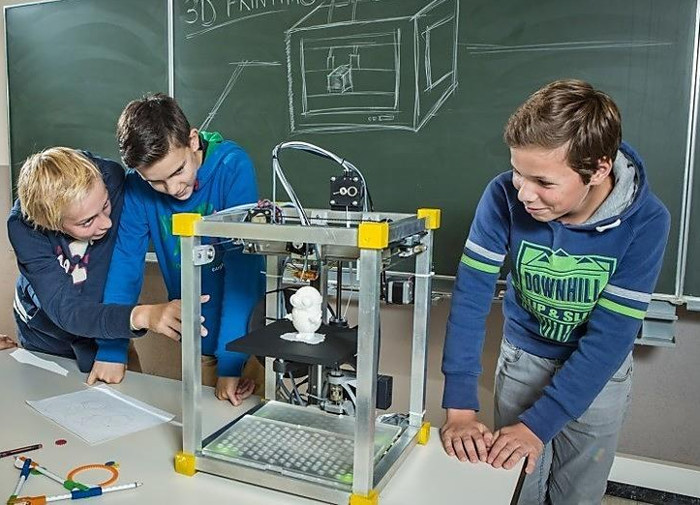
ОБНОВЛЕНИЕ СОДЕРЖАНИЯ ПРЕДМЕТНОЙ ОБЛАСТИ «ТЕХНОЛОГИЯ»
ПЕРЕХОД ОТ ОБУЧЕНИЯ ДЕТЕЙ РЕМЕСЛЕННОМУ, ДОМАШНЕМУ, БЫТОВОМУ ТРУДУ ПРОШЛЫХ ВЕКОВ
К ИЗУЧЕНИЮ МИРА НОВЫХ ТЕХНОЛОГИЙ XXI ВЕКА

Slide 4
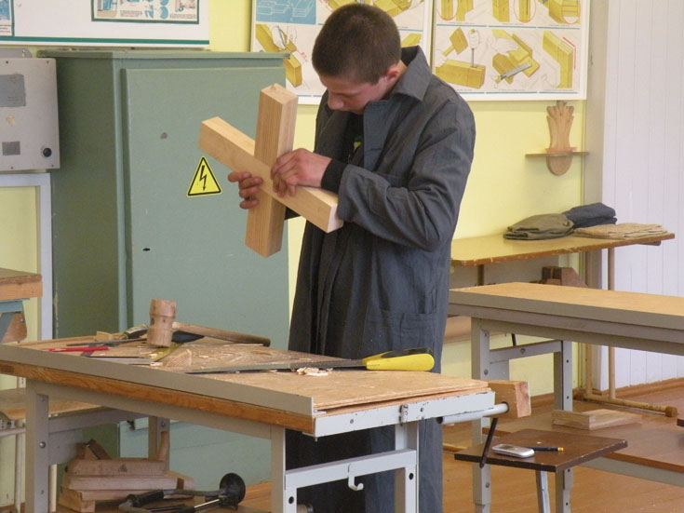
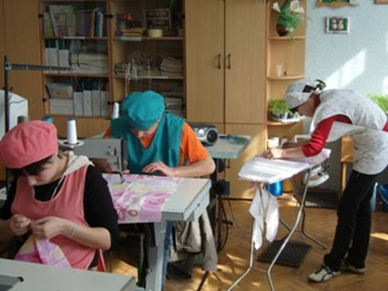
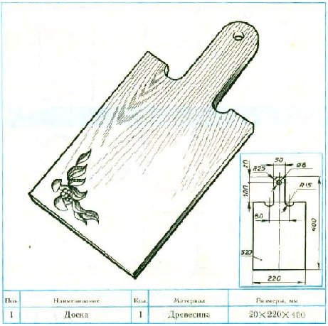
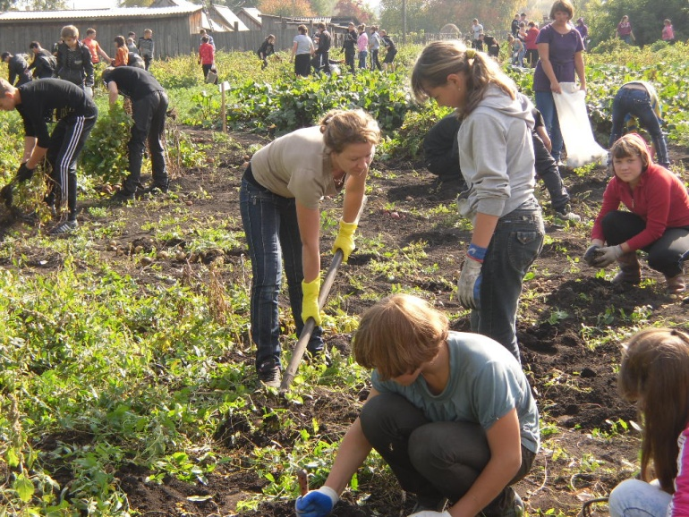
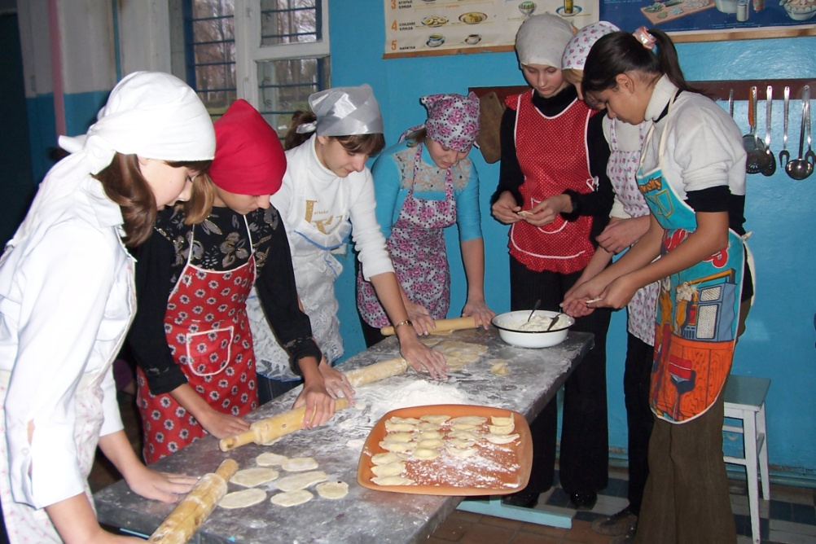
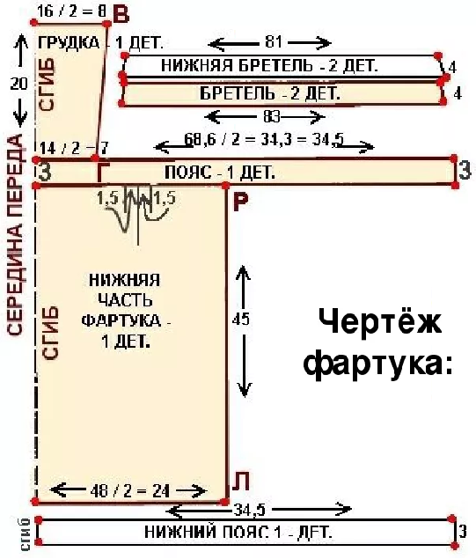
НАУЧНО-ТЕХНИЧЕСКИЙ УРОВЕНЬ ШКОЛЬНОГО ТЕХНОЛОГИЧЕСКОГО ОБРАЗОВАНИЯ СООТВЕТСТВУЕТ УРОВНЮ ВТОРОГО И ТРЕТЬЕГО ТЕХНОЛОГИЧЕСКОГО УКЛАДА (1830-1930 гг.)
«РОБОТОТЕХНИКА И ЛАЗЕРНЫЕ» ТЕХНОЛОГИИ
«НАНОТЕХНОЛОГИИ И КОГНИТИВНЫЕ» ТЕХНОЛОГИИ
«ЦИФРОВЫЕ ИНФОРМАЦИОННЫЕ» ТЕХНОЛОГИИ
«БИОТЕХНОЛОГИИ И ГЕННАЯ ИНЖЕНЕРИЯ»
«ТЕХНОЛОГИИ 3D – МОДЕЛИРОВАНИЯ И ПРОТОТИПИРОВАНИЯ»

Slide 5
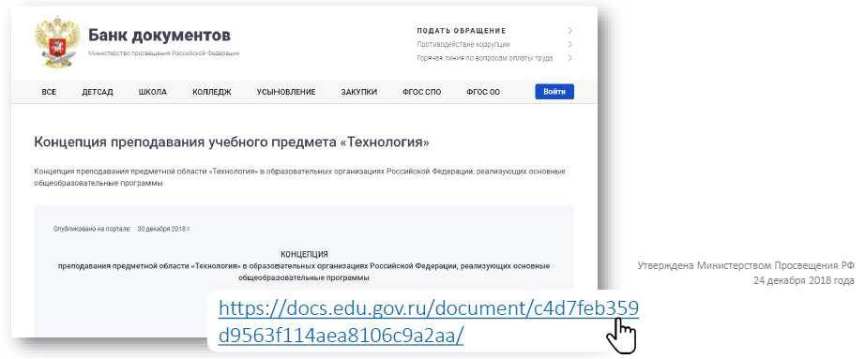
КОНЦЕПЦИЯ ПРЕПОДАВАНИЯ ПРЕДМЕТНОЙ ОБЛАСТИ «ТЕХНОЛОГИЯ»
Концепция … представляет собой систему взглядов на основные проблемы, базовые принципы, цели, задачи и направления развития предметной области «Технология»

Slide 6
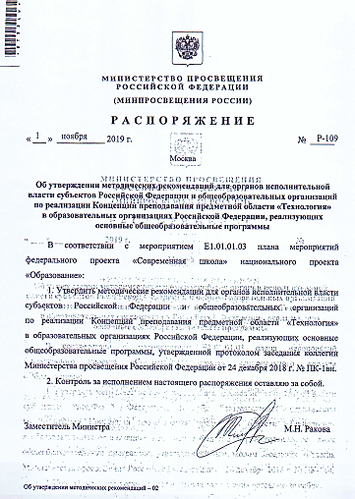
РАСПОРЯЖЕНИЕ МИНИСТЕРСТВА ПРОСВЕЩЕНИЯ РОССИЙСКОЙ ФЕДЕРАЦИИ №P-109 ОТ 1 НОЯБРЯ 2019 ГОДА
«Об утверждении методических рекомендаций для органов исполнительной власти субъектов Российской Федерации и общеобразовательных организаций по реализации Концепции преподавания предметной области «Технология» в образовательных организациях Российской Федерации, реализующих основные общеобразовательные программы»
https://yadi.sk/d/kbX9Wtefc2blfg

Slide 7
ОБНОВЛЕНИЕ СОДЕРЖАНИЯ ПРЕДМЕТНОЙ ОБЛАСТИ «ТЕХНОЛОГИЯ»
Примерная основная образовательная программа основного общего образования в части предметной области «Технология» (в редакции протокола №1/20 от 04.02.2020 Федерального учебно-методического объединения по общему образованию) https://fgosreestr.ru/
Методические рекомендации для руководителей и педагогических работников общеобразовательных организаций по работе с обновлённой примерной основной образовательной программой по предметной области «Технологии», утверждены Заместителем Министра просвещения Российской Федерации от 28.02.2020 №МР-26/02вн
5 класс | 2D (компьютерная графика и черчение/ручной инструмент и обработка конструкционных и иных материалов (древесина или текстиль)/ робототехника и механика)
6 класс | 3D-моделирование базовое, макетирование и формообразование/обработка конструкционных материалов (металлы)/ робототехника и автоматизация
7 класс | 3D-моделирование углубленное/ системы автоматизированного проектирования/ автоматизированные системы/ обработка конструкционных материалов искусственного происхождения
8 класс | Робототехника и автоматизированные системы (электроника и электротехника), автоматизированные системы (ИС+устройства)/ технологии и производство
9 класс | Проектное управление, командный проект
Предметные области | Учебные предметы Классы | Количество часов в неделю
 |  | V | VI | VII | VIII | IX | Всего
БЫЛО: Обязательная часть
Технология | Технология | 2 | 2 | 2 | 1 |  | 7
СТАЛО: Обязательная часть
Технология | Технология | 2 | 2 | 2 | 2* | 1* | 9
* Объемы образовательной программы в 8 и 9 классах могут быть увеличены за счет часов из части, формируемой участниками образовательных отношений

Slide 8
РАСПОРЯЖЕНИЕ МИНИСТЕРСТВА ПРОСВЕЩЕНИЯ РОССИЙСКОЙ ФЕДЕРАЦИИ №P-19 ОТ 1 МАРТА 2019 ГОДА
«Об утверждении перечня субъектов Российской Федерации, реализующих мероприятия по освоению предметной области «Технология» и других предметных областей, включая астрономию, химию, биологию, на базе организаций, имеющих высокооснащенные ученико-места, в т. ч. Детских технопарков «Кванториум»
1. Амурская область
2. Астраханская область
3. Воронежская область
4. Калининградская область
5. Кемеровская область
6. г. Москва
7. Новгородская область
8. Томская область
9. Тюменская область
10. Челябинская область

Slide 9
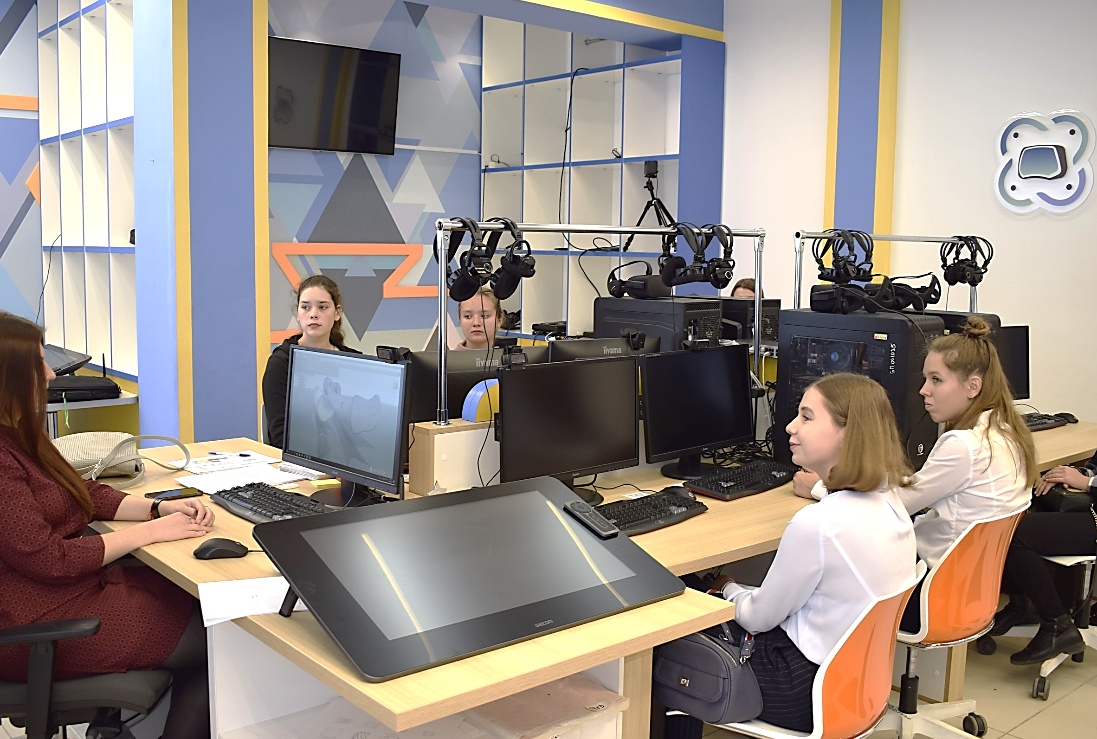
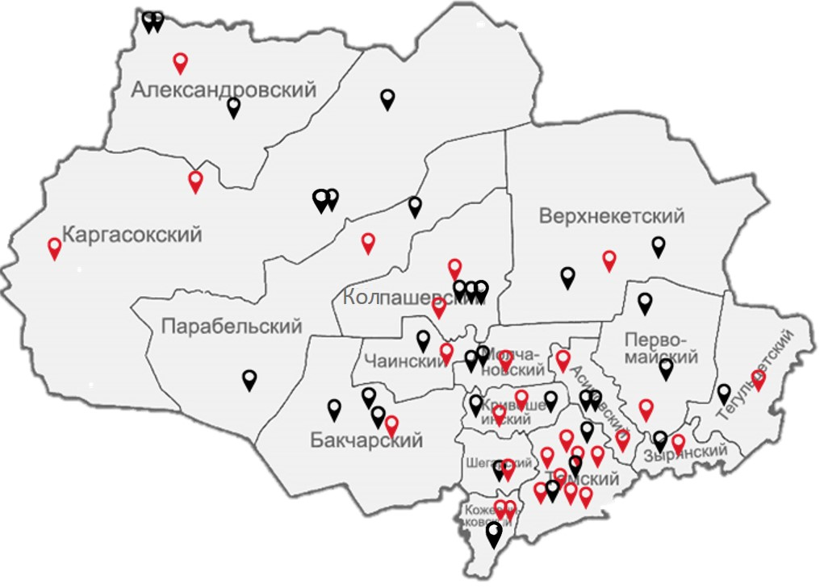
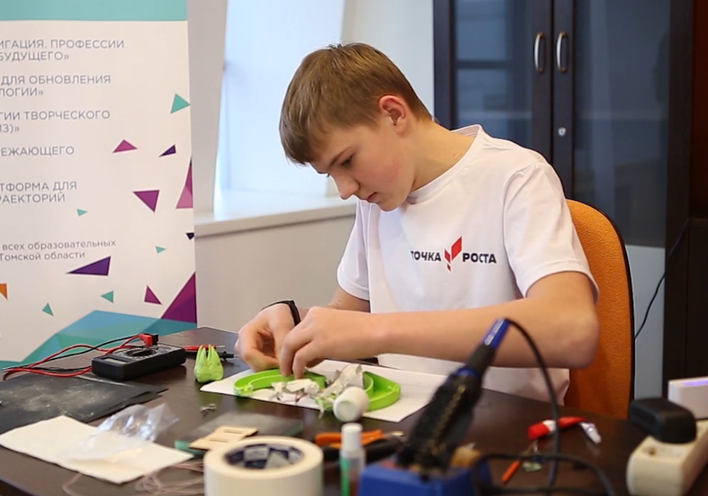
РЕАЛИЗАЦИЯ ПРЕДМЕТНОЙ ОБЛАСТИ «ТЕХНОЛОГИЯ»
ШКОЛА
Среднее профессиональное образование
ШКОЛА
ШКОЛА
ШКОЛА
ШКОЛА
Реализация предметной области «Технология», на базе организаций, имеющих высокооснащенные ученико-места в 2019-2020 уч.году
45
общеобразовательных организаций
4 293
2019: 29 школ (12,5 тыс.человек)
2020: 31 школа (26,5 тыс.человек)
16
организаций – партнеров
ОБУЧАЮЩИХСЯ

Slide 10
Реализация предметной области «Технология»: опыт Томской области
ТОМСК
Филиппова Надежда Алексеевна,
заведующий кафедрой непрерывного повышения профессионального мастерства и методического сопровождения педагогов ТОИПКРО
+7 (3822) 90-20-54, nadi.filippowa@yandex.ru

